Slide 1


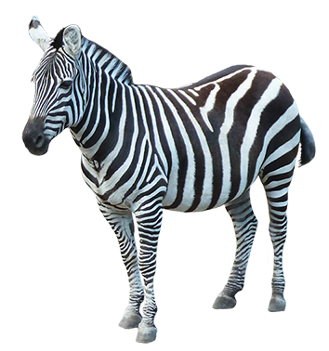
Robotspel Grupp 6
Fredrik Granath
Mustafa Arezoo
Adam Johnson
Jonas Holmkvist
Abdulhadi kikar

Slide 2
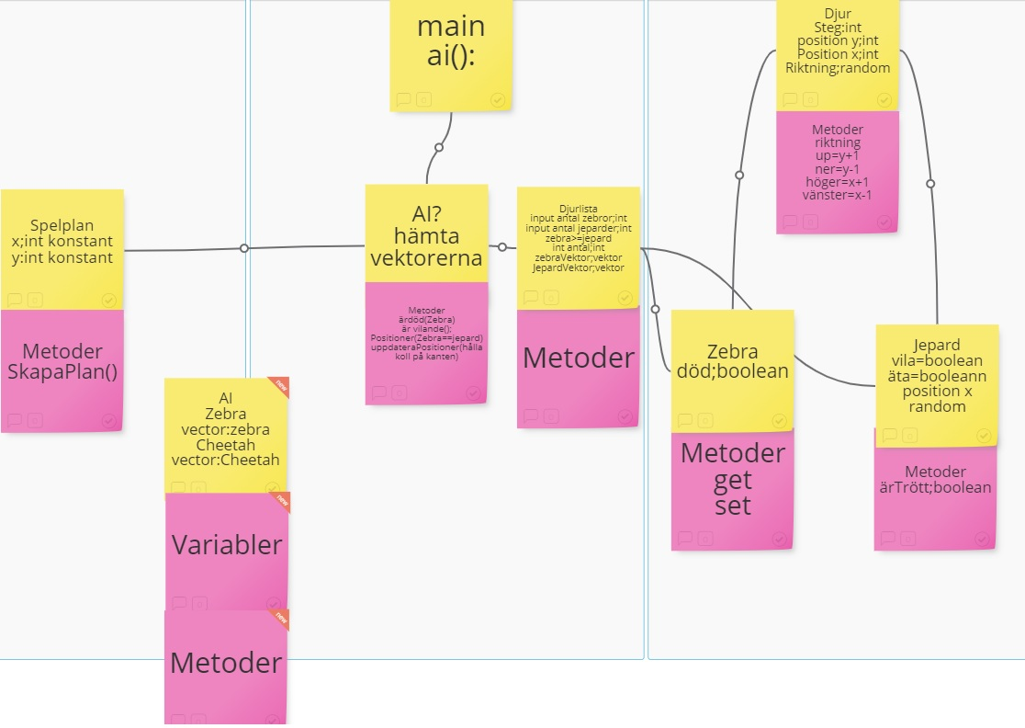
klassdiagram (Första version )

Slide 3
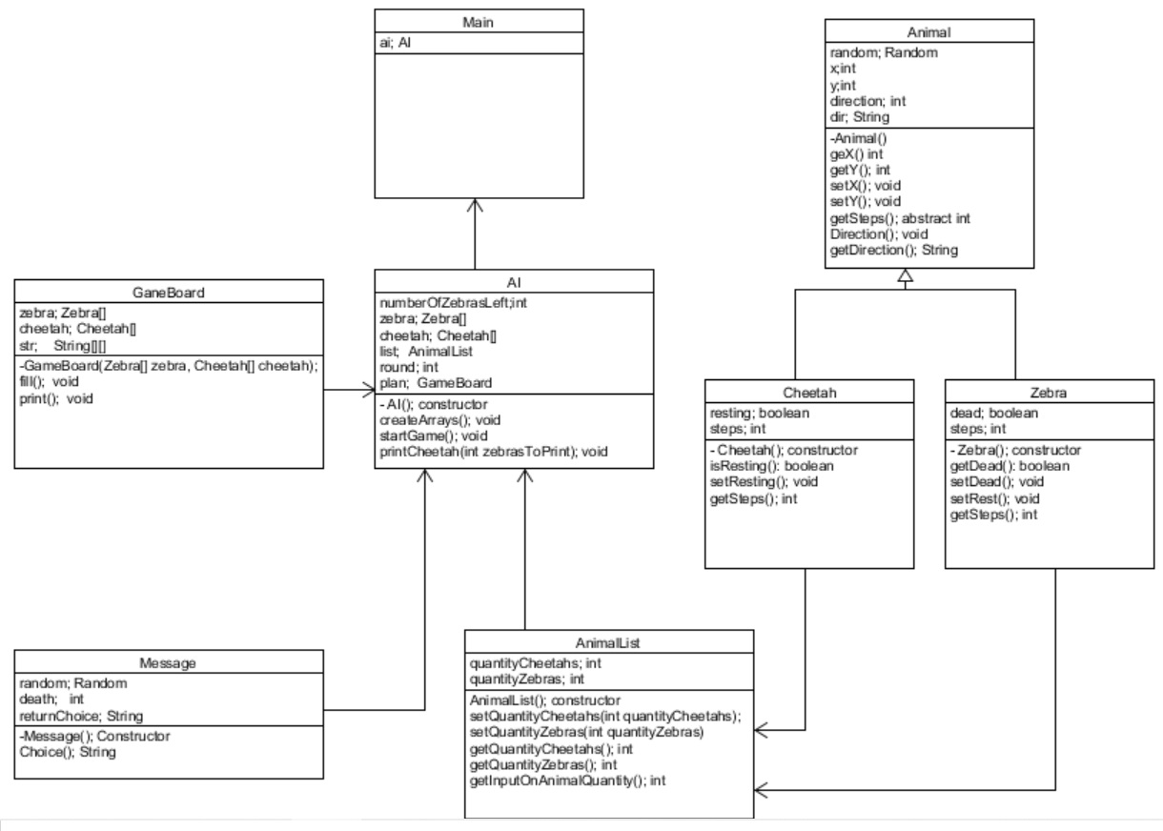
Klassdiagram (Sista version)

Slide 4


